Slide 1
DÉFINITION
On appelle cellules souches, des cellules indifférenciées non spécialisées capables de :
s'auto-renouveler: se diviser tout en conservant leur identité,
Les cellules souches sont naturellement présentes chez l'embryon et dans certains organes ou tissus adultes.

Slide 2
TYPES DE CELLULES SOUCHES
Les cellules souches totipotentes
Issues des toutes premières divisions de l’œuf fécondé
(entre la fécondation et le quatrième jour).
Elles peuvent se différencier en tous types de cellules de
l'organisme et en annexes (placenta, cordon ombilical).
Ce sont les seules cellules souches pouvant donner naissance
à un embryon complet.
Les cellules souches embryonnaires concentrent de nombreux
espoirs, mais parce qu’elles soulèvent des questions éthiques,
leur utilisation est strictement encadrée par la loi.

Slide 3
Les cellules souches pluripotentes
Les cellules souches pluripotentes embryonnaires
Issues d'un embryon de 5 à 7 jour (stade blastocyste :
bouton embryonnaire).
Elles peuvent donner naissance à plus de 200 types de
cellules représentatifs de tous les tissus de l'organisme.
Ces cellules sont prélevées et placées en culture où elles
vont alors se multiplier et, selon leur milieu se culture,
se différencier en tel ou tel type de cellules spécialisées :
cellules sanguines, cellules du cerveau, cellules du foie, etc.

Slide 4
Les cellules souches pluripotentes induites
Egalement nommées cellules Ips
("induced pluripotent stem cells")
Cellules souches adultes qui ont été reprogrammées
génétiquement pour avoir les caractéristiques des cellules
souches embryonnaires.
Comme les cellules souches embryonnaires, les cellules IPS
ont cette capacité d’auto-renouvellemement et de pluripotence,
avec l'avantage d'être faciles d’accès (une simple biopsie suffit)
et de ne pas poser problèmes éthiques des cellules souches
embryonnaires.

Slide 5
Les cellules souches multipotentes
Cellules capables de se différencier en plusieurs types de
cellules, mais au sein d’un même tissu ou d’une même
lignée cellulaire (leur potentiel est donc limité, contrairement
aux cellules pluripotentes).
Une cellule souche multipotente peut donner plusieurs
cellules spécialisées apparentées, mais pas tous les types
cellulaires de l’organisme.
Exemples importants
- Cellules souches hématopoïétiques (moelle osseuse)→ donnent :
* Globules rouges
*Globules blancs (lymphocytes, neutrophiles, etc.)
*Plaquettes

Slide 6
Cellules souches mésenchymateuses→ donnent :
*Ostéoblastes (os)
*Chondrocytes (cartilage)
*Adipocytes (graisse)
Cellules souches neurales→ donnent :
*Neurones
*Astrocytes* Oligodendrocytes
Les cellules souches unipotentes
Issues de tissus adultes, elles ne peuvent donner naissance
qu’à un type de cellule.

Slide 7
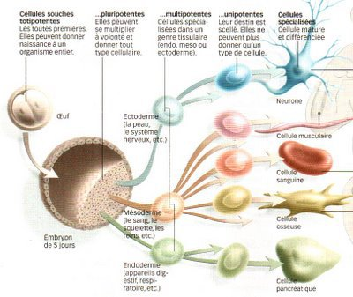
Les différents types de cellules souches

Slide 8
PERSPECTIVES THERAPEUTIQUES
L'espoir des chercheurs et médecins est de pouvoir utiliser
Les cellules souches, ce potentiel pour réparer ou remplacer
des organes abimés ou traiter certaines maladies.

Slide 9
LA THERAPIE CELLULAIRE
Consiste à greffer des cellules pour réparer ou régénérer un
organe ou un tissu endommagé.
En cas de maladie, certaines cellules souches peuvent être
prélevées, cultivées puis réinjectées afin de restaurer la fonction
du tissu ou de l'organe défaillant. Grâce au fort potentiel régénératif des cellules souches,
cette approche, très prometteuse, comporte un;
risque de dégénérescence cellulaire
Risque de croissance cellulaire incontrôlée ( tumorale).

Slide 10
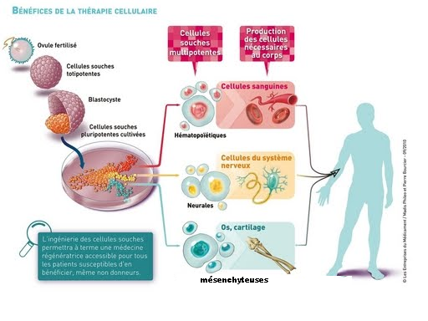
THERAPIE CELLULAIRE

Slide 11
PERSPECTIVES THERAPEUTIQUES
LA THERAPIE GÉNIQUE
La thérapie génique constitue l’une des voies privilégiées pour traiter les maladies génétiques.
Elle consiste à insérer, dans les cellules du malade, une version normale d’un gène qui ne fonctionne pas et cause la maladie.
Le gène fonctionnel permet alors au patient de produire à nouveau la protéine dont la déficience était la source de la maladie.

Slide 12
LA THERAPIE GÉNIQUE
Pour réussir l’opération, trois conditions doivent être remplies :
Connaître le gène responsable de la maladie,
soit la fonction de ce gène, afin de pouvoir « réparer » la cellule.
Permettre au gène d’atteindre et entrer dans la cellule
à l’aide d’un « vecteur », le plus souvent un virus que l’on a
rendu inoffensif pour le malade.
Associer le gène à un « promoteur », une petite séquence
d’ADN qui permet son fonctionnement une fois au sein de la
cellule.

Slide 13
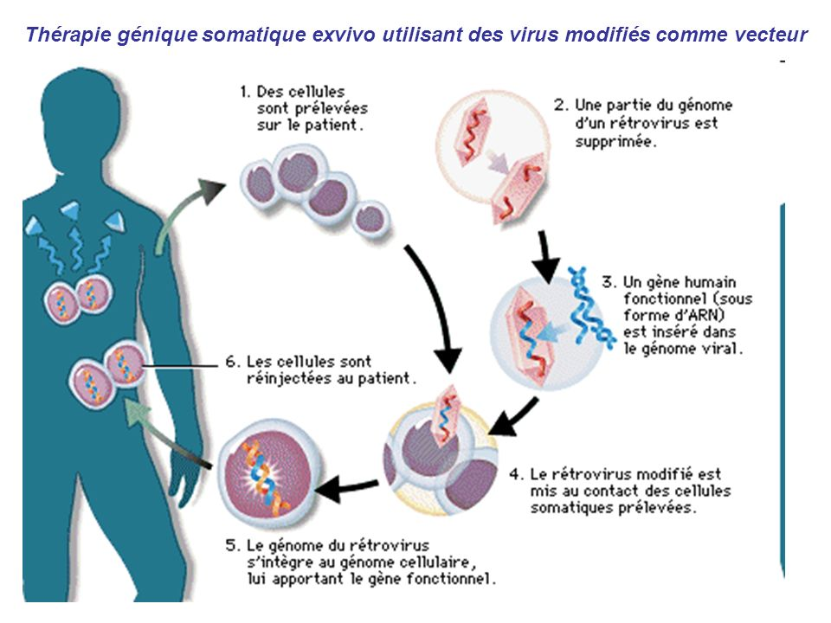
THERAPIE GENIQUE

Slide 14
APPLICATION DES CELLULES SOUCHES
Thérapie cellulaire
Greffe de moelle osseuse (années 70), nécessaire
dans certaines maladies graves du sang comme la leucémie,
concerne les cellules souches dites hématopoïétiques (CSH).
La greffe de cellules souches cutanées (années 80) pour
reconstituer l’épiderme chez les grands brûlés.
Les cellules souches de l'œil sont quant à elle utilisées pour
réparer certaines lésions de la cornée.
Des travaux de bio ingénierie cellulaire sont actuellement
en cours pour tenter de régénérer ou réparer certains tissus,
comme le cartilage par exemple, grâce à la greffe de cellules
souches spécifiques pouvant donner naissance à des cellules
cartilagineuses, osseuses, graisseuses, fibres musculaires

Slide 15
De nombreux autres travaux basés sur ces cellules souches
sont actuellement réalisés en rhumatologie, cardiologie,
pour certaines myopathies, le diabète, etc.
La recherche explore de nombreuses autres approches de
thérapie cellulaire pour des pathologies variées :
la transplantation dans le pancréas de diabétiques de cellules
productrices d’insuline.
la greffe de cellules souches dans les articulations de personnes
atteintes d’arthrose.
la greffe de cellules souches de muscle pour renforcer les
sphincter d’individus souffrant d’incontinence urinaire ou anale.
Des essais cliniques sont aussi en cours :

Slide 16
le remplacement des neurones manquants dans le cerveau
de malades de Parkinson.
la réparation de la moelle épinière de personnes paraplégiques
après un accident.
Certains essais ont déjà été couronnés de succès comme la
Réparation du muscle cardiaque lésé après un infarctus.

Slide 17
THERAPIE GENIQUE
Essais cliniques ciblant différentes pathologies :
Maladies génétiques rares du sang:
Immunodéficiences, β-thalassémie
Maladies génétiques du cerveau:
Adrénoleucodystrophie
Maladie génétique de la rétine :
Amaurose congénitale de Leber
Myopathies sévères :
Myopathie myotibulaire
Autres essais en voie:
Déficits immunitaires Maladies du sang
Maladies de la vision, Maladies du foie
Maladies neuromusculaires

